Slide 1

الــمـــــــــــاء

Slide 2

أَيْنَ يُوجَدُ الماءُ؟
عِنْدَمَا أَنْظُرُ إِلَى مُجَسَّمِ الكُرَةِ الأَرْضِيَّةِ عَنْ قُرْبٍ أَجِدُ أَنَّنَا نَعِيشُ فِي عَالَم مَائِيٍّ.

Slide 3
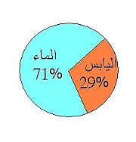
ما مصادر الماء ؟
الْمياهُ الجَوْفِيَّةُ
الْمَاءُ الْعَذْبُ
الْمَاءُ الْمَالِحُ
يُطْلَقُ عَلَى الْمَاءِ المَخْزُونِ في الفَرَاغَاتِ بَيْنَ الصُّخُورِ تَحْتَ سَطْحِ الأَرْضِ.
الْجَدَاوِل ُ
وَالأَنْهارُ
وَالآبارُ
والْبِرَكُ
والْجَلِيدِيَّاتُ
تحْتوِي عَلى مَاءٍ عَذْبٍ.
الْمُحِيطَاتُ وَالْبِحَارُ
يَحْتَوِي َعلَى كَمِّيَّةٍ كَبِيرَةٍ مِن الأَمْلاحِ؛ لِذَا، فَهُوَ غَيْرُ صَالِحٍ لِلشُّرْبِ أَوِ الزِّرَاعَةِ.
مُعْظَمَ مَاءِ الأَرْضِ الْعَذْبِ لا يُوجَدُ فِي الْحَالَةِ السَّائِلَةِ، بَلْ فِي الْحَالَةِ الصُّلْبَةِ.

Slide 4
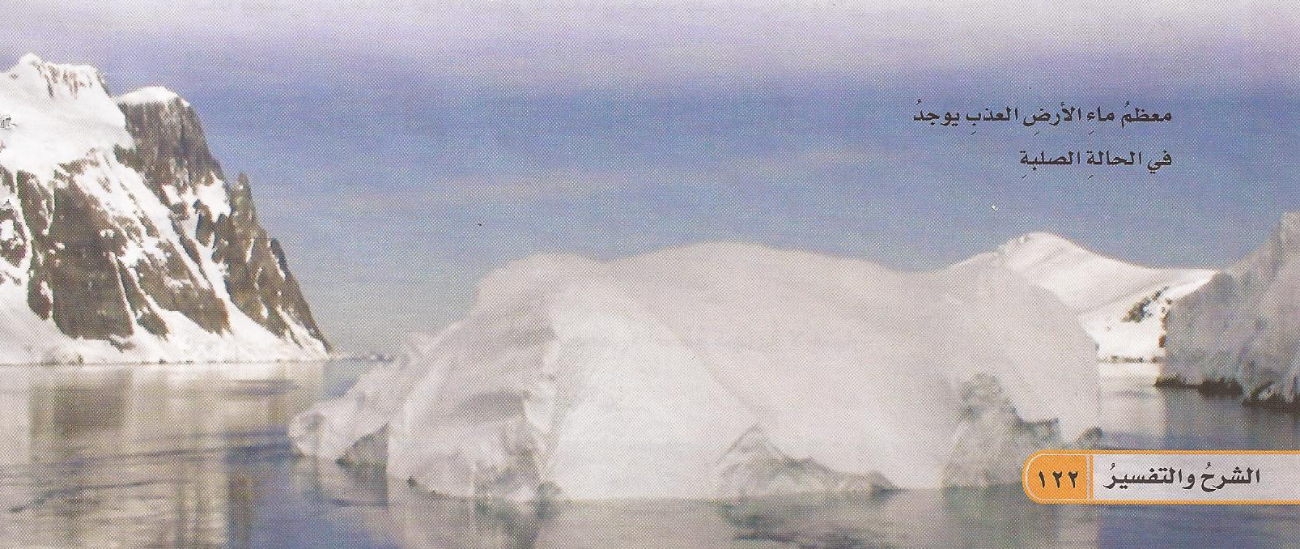
الحالة الصلبة للمــاء

Slide 5
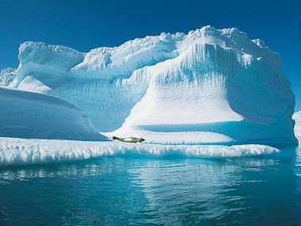
الحالة الصلبة للمــاء

Slide 6
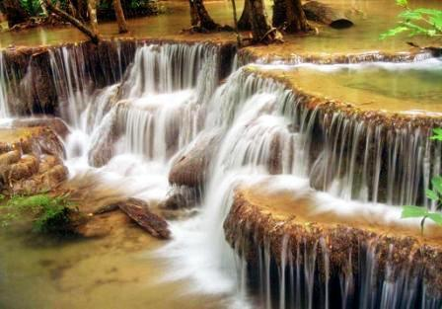
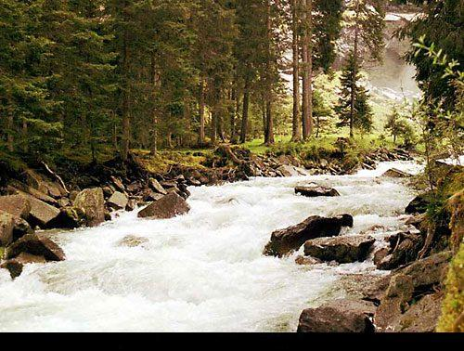
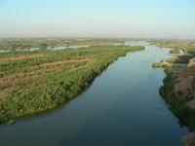
المــــاء العــــذب

Slide 7
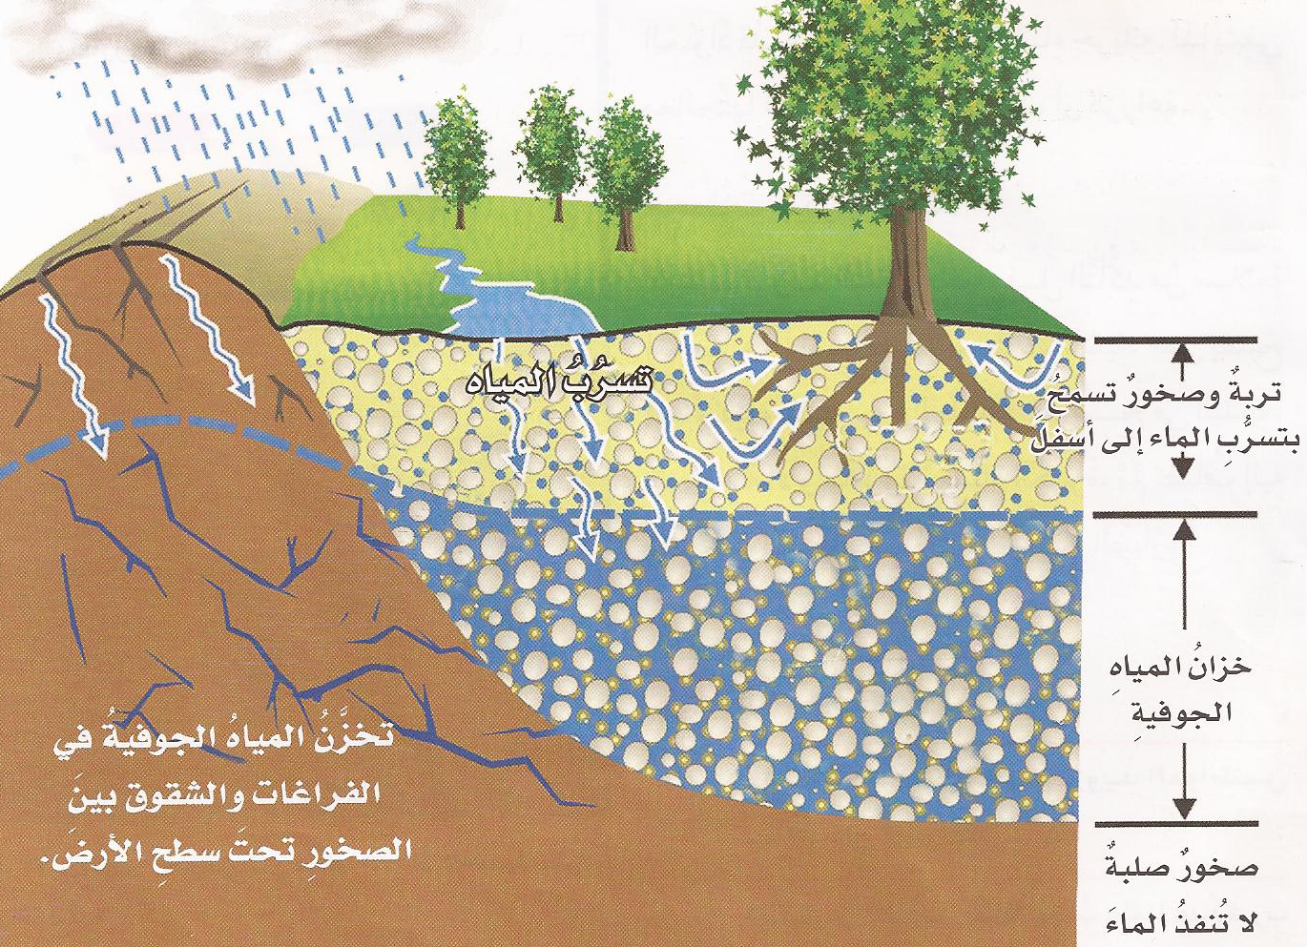
الميــاه الجــوفيــة
Notes:
الإجابة:
الحصان أقرب إلى الكلب؛ لأن كليهما في الطائفة نفسها، بينما تنتمي العناكب والكلب والحصان إلى المملكة نفسها.

Slide 8
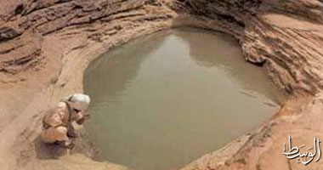
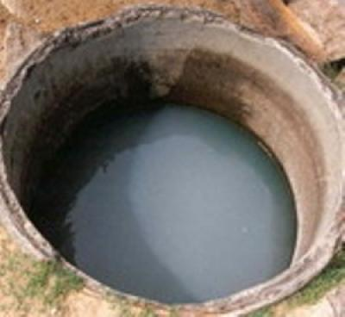
كَيْفَ نَحْصُلُ عَلَى الْمَاءِ الْعَذْبِ؟
مُعْظَمُ البُلْدانِ والْمُدُنِ بِهَا خَزَّاناتٌ ضَخْمَةً يَتَجَمَّعُ فيِها الْمَاءُ.
بَعْضُ الخَزَّانَاتِ هِيَ بُحَيْرَاتٌ طَبِيعِيَّةٌ،
وبَعْضُها الآخَرُ يَبْنِيهِ الْبَشَرُ.
وَمِنْ هَذِهِ الْخَزَّانَاتِ يَحْصُلُ النَّاسُ عَلى احْتِيَاجَاتِهِمْ مِنَ الْمَاءِ عَبْرَ شَبَكاتِ أَنَابِيبِ الْمِيَاهِ.

Slide 9
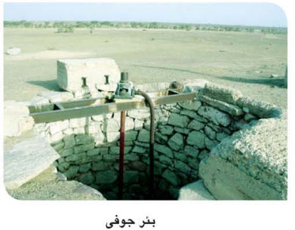
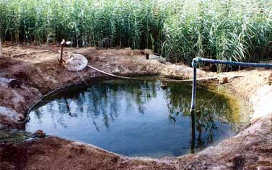
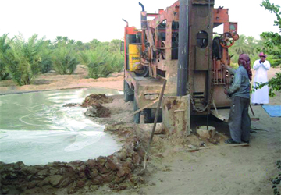
حَفْرُ الآبَارِ.
وَالْمَاءُ الْعَذْبُ لا يَكُونُ نَقِيًّا دَائِمًا، فَهُوَ قَدْ يَحْتَوِي عَلَى الْبكْتِيرْيَا وَالْكِيمَاوِيَّاتِ الضَّارَّةِ. مِثْلُ هَذِهِ الْمَوَادِّ قَدْ تَصِلُ إِلَى الْمَاءِ في أَثْناءَ جَرَيَانِه.

Slide 10
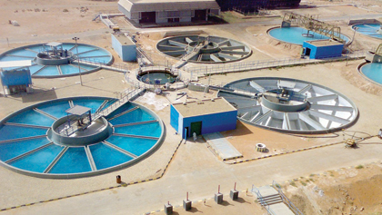
مَحَطَّاتُ تَنْقِيَةِ الْمِيَاهِ
لا يَتِمُّ تَزْويدُ النَّاسِ بِالْمَاءِ قَبْلَ التَّأَكُّدِ مِنْ سَلامَة استِعْمالِهِ؛
لِذَا، يُعَالَجُ فِي مَحَطّاتِ التَّنْقيَةِ.
وهِيَ أَماكِنُ يُصْبِحُ فِيها الْمَاءُ نَقِيًّا ونَظِيفًا. يَمُرُّ الْمَاءُ عَلَى مُرَشِّحٍ فِي الْبِدَايَةِ، فَيُزيلُ مِنْهُ الأَوْسَاخَ والأَجْسَامَ الْكَبيرَةَ، ثُمَّ تُضَافُ إِلَيْهِ بَعْدَ ذَلِكَ الْكِيمَاوِيَّاتُ لِقَتْلِ الأَجْسامِ الضّارَّةِ.

Slide 11
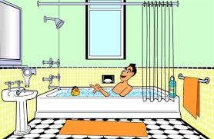
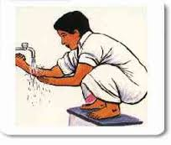
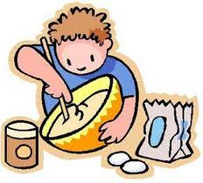
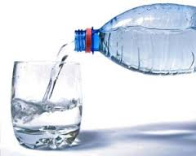
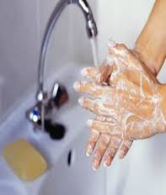
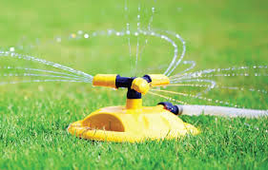
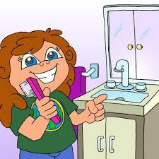
ما بعض استخدامات الماء ؟

Slide 12
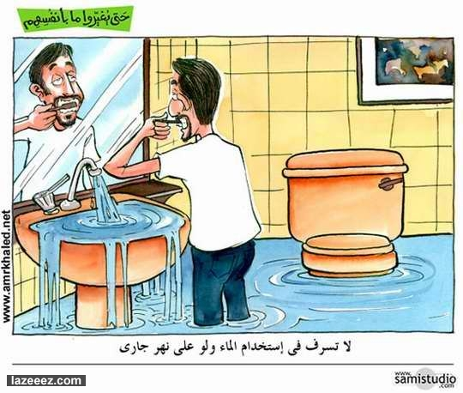
المحــافظة علــى المـــاء

Slide 13
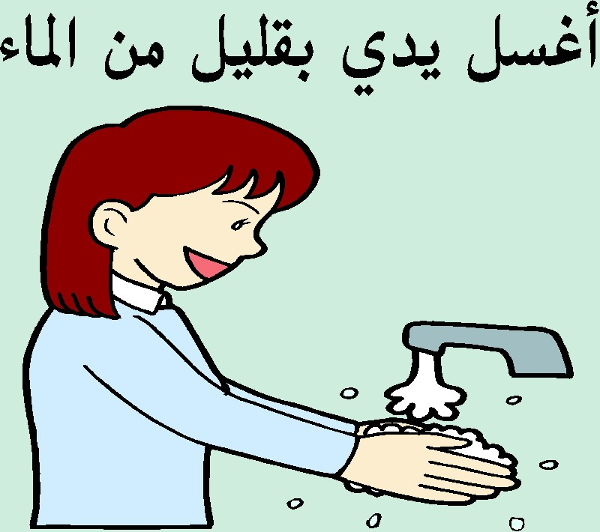
المحــافظة علــى المـــاء

Slide 14
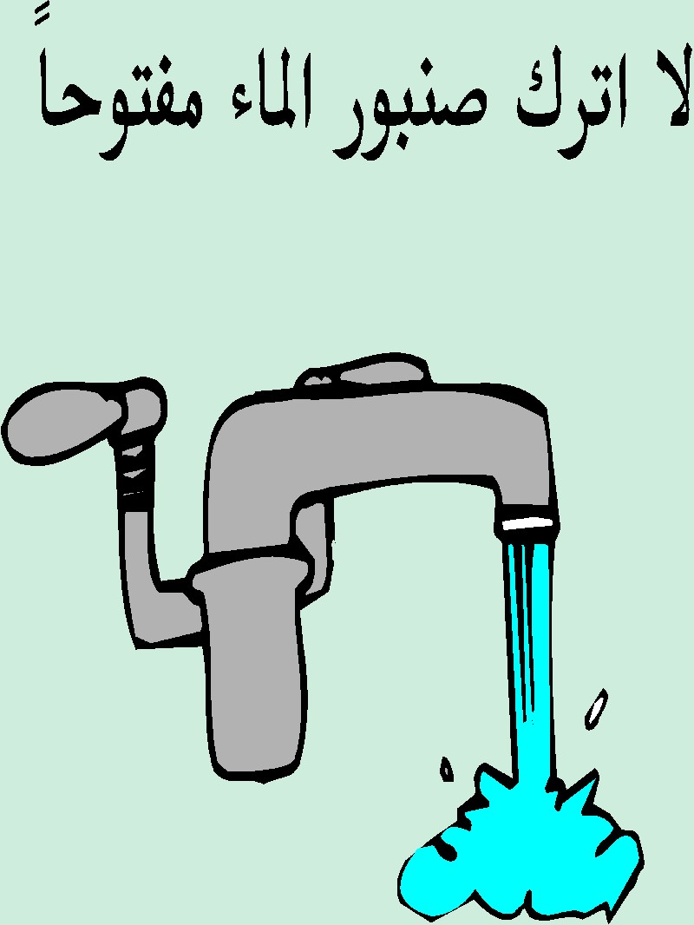
المحــافظة علــى المـــاء

Slide 15
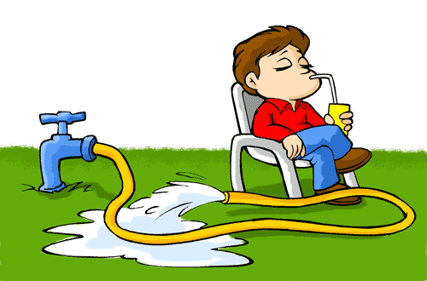
المحــافظة علــى المـــاء

Slide 16

المحــافظة علــى المـــاء

Slide 17
